Slide 1






Csörötneki projektterület bemutatása
Presentation of the Csörötnek project area
„Szülőhelyem tája a Rába völgye…
Szívemben él e táj, legfőképpen az öt irányból érkező
utak találkozására települt Csörötnek….”
(Dr. Kuntár Lajos 1914-2005)
"The scenery of my birthplace is the Rába Valley...
This land lives in my heart, especially Csörötnek, which was built at the crossroads coming from five directions....”
(Dr Kuntár Lajos 1914-2005)
Moravske Toplice 2025. 11. 13.

Slide 2
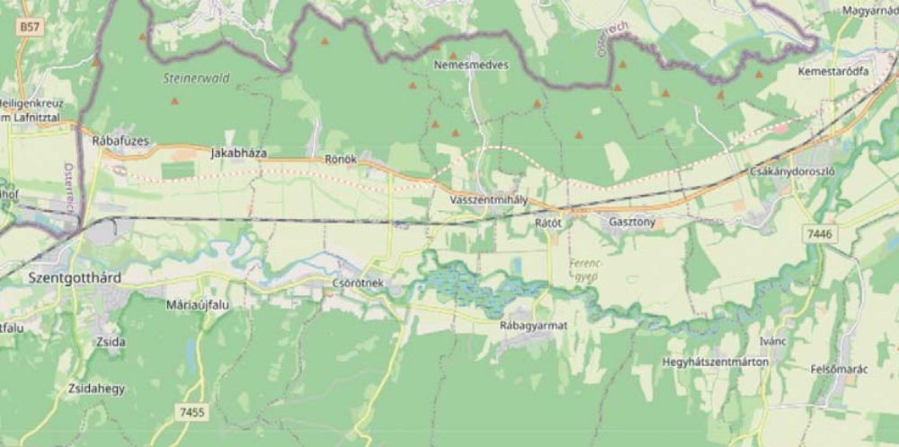
Csörötnek, the gate of Őrség is located in the heart of the Rába Valley, surrounded by landscape adorned with lush field and meadows, gentle hills, tranquil forests with babbling streams, on both sides of the winding Rába River, which cuts through its wild and romantic banks.
A Rába-völgy szívében termékeny mezőkkel, dúsfüvű rétekkel, szelíd dombokkal, nyugalmat sugárzó erdőkkel és csörgedező patakokkal ékesített tájon, a vadregényes partjait szaggató kanyargó Rába folyó két partján, az Őrség kapujában található Csörötnek.
Moravske Toplice 2025. 11. 13.

Slide 3
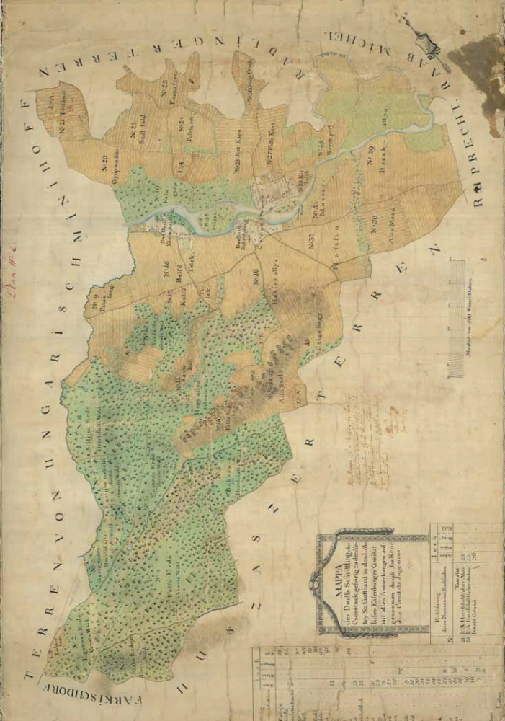
Csörötnek is a medieval region, which arose as a serf village after the foundation of the Cistercian Abbey of Szentgotthárd (1183). The first written mention of the name Csörötnek dates back to 1350 in the form of Chyrenuk. Its history was influenced by two main factors: its location in the Rába Valley and the settlement of the Cistercians in Szentgotthárd. The town, as always throughout history, is currently the center of the microregion.
Csörötnek középkori település, a szentgotthárdi cisztercita apátság alapítása (1183) után, annak jobbágyfalujaként keletkezett.
Csörötnek nevének írásos említése 1350-ből származik először Chyrenuk formában. Történelmét két fő tényező befolyásolta: a Rába völgyi fekvése és a ciszterek szentgotthárdi letelepedése. A település, mint a történelem folyamán mindig, úgy jelenleg is a mikrotérség központja.
Moravske Toplice 2025. 11. 13.

Slide 4
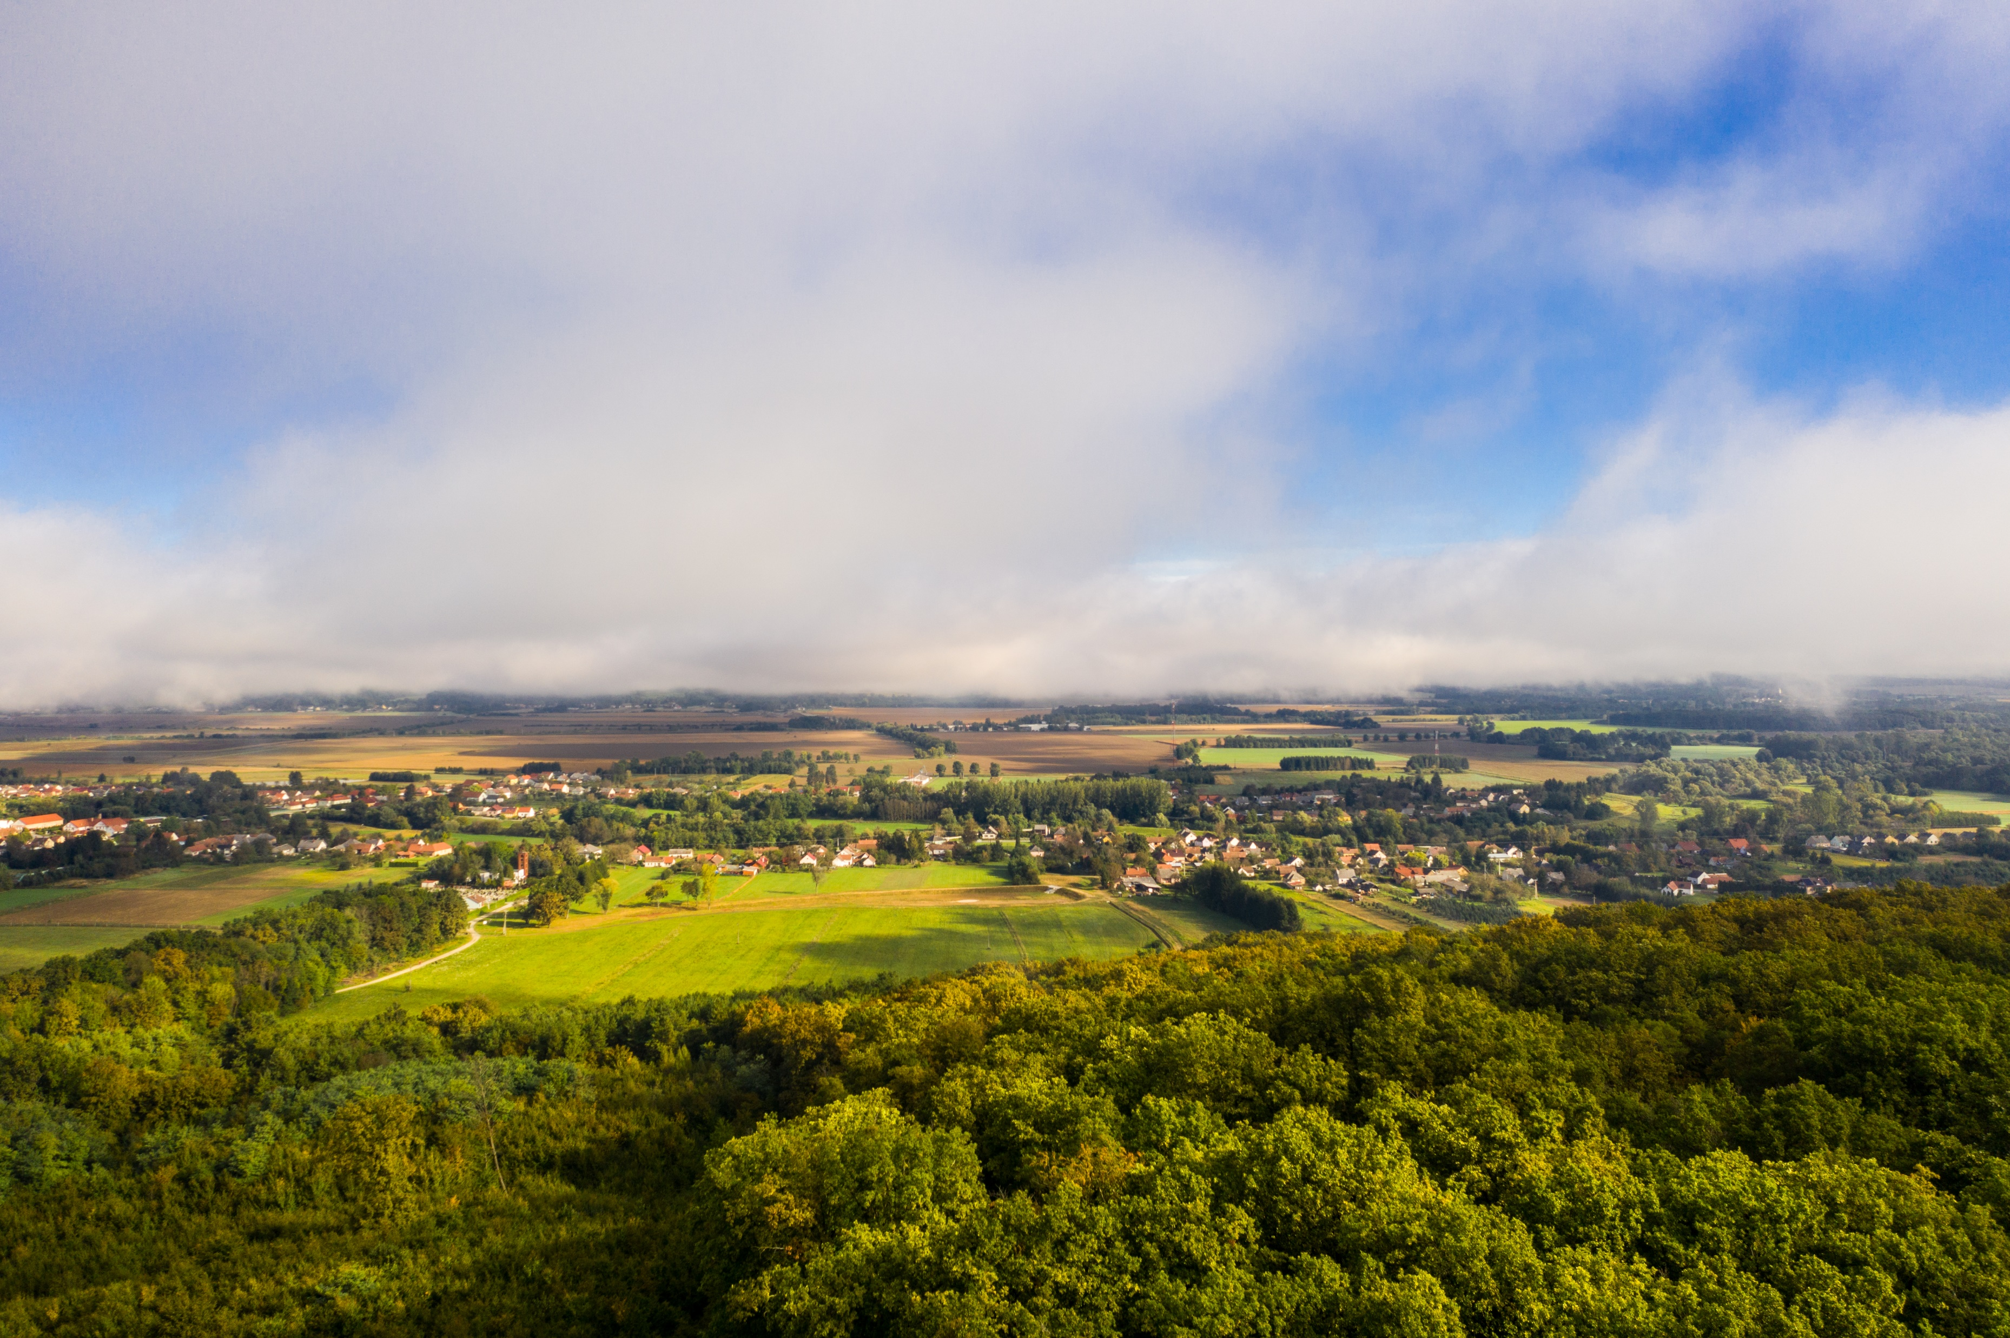
A Rába-völgy egy árkos süllyedékben keletkezett aszimmetrikus teraszos völgy. Sajátos jellemvonás a nagy völgyaszimmetria.
Földrajzilag szinte teljesen egységes tájkép tárul elénk.
Három tájegység különíthető el:
a völgyfenék (a Rába mentén húzódó sík terület),
a völgy északi és déli partja (a völgyfenéktől északra és délre
emelkedő domboldalak, melyek mögött patakvölgyekkel tagolt dombok húzódnak).
The Rába Valley is an asymmetrical terraced valley formed in a ditch depression. Its unique feature is the great valley asymmetry. A geographically almost completely uniform landscape opens up before us. Three landscape units can be distinguished:
the valley floor (the flat area along the Rába),
the northern and southern banks of the valley (the hillsides rising north and south from the valley floor, behind which hills divided by stream valleys stretch).
Moravske Toplice 2025. 11. 13.

Slide 5
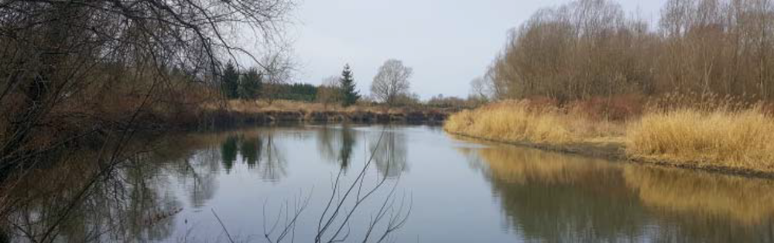
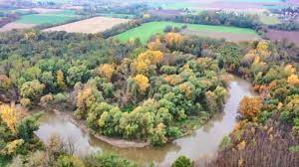
The valley floor is west-east oriented, its width is on average 3 km, and it widens towards the east. The surface forms of the valley floor are: the riverbed, the floodplain and the terrace, which is most characteristic of the southern part of the valley floor. At the bottom of the valley, but always near the southern bank, flows the Rába, which is one of the most natural rivers of our country, part of the Őrség National Park.
A völgyfenék nyugat-kelet irányú, szélessége átlagosan 3 km, kelet felé egyre szélesedik. A völgyfenék felszíni formái:
a folyómeder, az ártér és a terasz, amely leginkább a völgyfenék déli részén jellemző.
A völgy alján, de mindvégig a déli part közelében folyik a Rába, mely hazánk egyik legtermészetesebb folyója, az Őrségi Nemzeti Park része.
Moravske Toplice 2025. 11. 13.

Slide 6
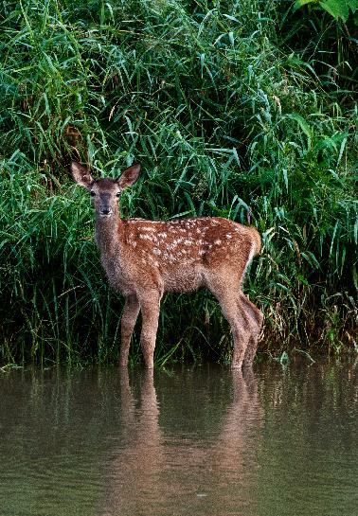
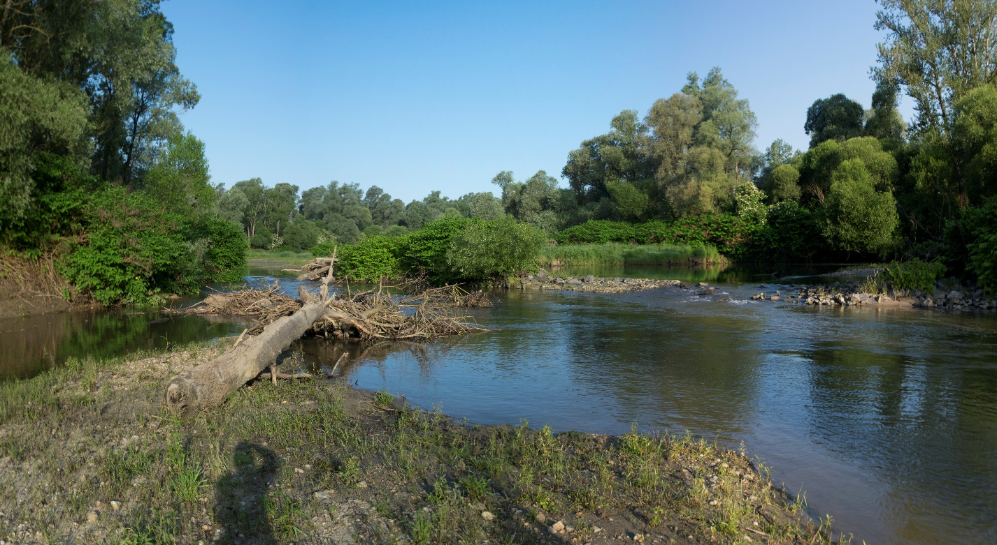
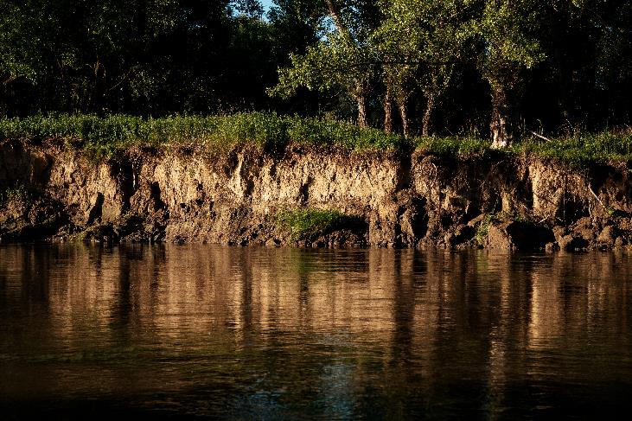
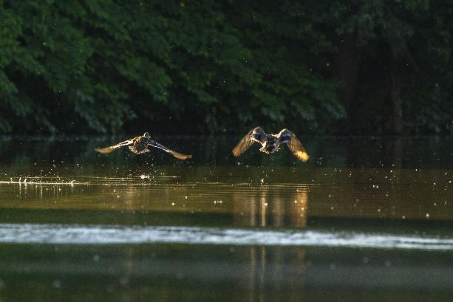
The upper section is an untouched water world, with reefs, steep cliffs, and wild, sharp bends dotted with ZWC flat water (some of it WW1 category white water). A real, living, wild river that is constantly shaping its riverbed.
A felső szakasz érintetlen vízvilága, a zátonyokkal,
meredek szakadópartokkal, vadregényes, éles kanyarokkal tarkított ZWC síkvíz (néhol WW1-es kategóriájú vadvíz). Igazi, élő, vad folyó, mely állandóan formálja medrét.
Moravske Toplice 2025. 11. 13.

Slide 7

The area is the most balanced part of the country in terms of climate. With a cool, rainy base, extremes are hardly noticeable compared to the rest of Hungary.
The annual average temperature remains below 10 °C, which is more than 1 °C lower than the values ​​typical of the southeastern part of the country. This can be explained by the proximity of the Alps and the topographic conditions.
The Rába Valley is one of the rainiest areas of our country. The average annual rainfall is more than 700 mm, which is more than 200 mm more than the values ​​measured in the central areas of the Alföld.
The duration of sunlight is also much shorter here.
The number of hours of sunshine per year can be up to 250 hours less than in the southern areas of Hungary.
A terület éghajlati szempontból az ország legkiegyensúlyozottabb része. Hűvös, csapadékos alapjelleg mellett a szélsőségek az ország többi részéhez viszonyítva alig jelennek meg.
Az évi középhőmérséklet 10 °C alatt marad, ami az ország délkeleti részén jellemző értékeknél több mint 1 °C-kal alacsonyabb. Ez az Alpok közelségével és a domborzati viszonyokkal magyarázható.
A Rába-völgy hazánk egyik legcsapadékosabb területei közé tartozik. Az évi csapadékmennyiség átlaga több mint 700 mm, ami több mint 200 mm-rel több az Alföld középső területein mért értékeknél.
A napfénytartam is jóval alacsonyabb itt.
A dél-alföldi területekhez viszonyítva akár 250 órával kevesebb is lehet az évi napsütéses órák száma.
Moravske Toplice 2025. 11. 13.

Slide 8
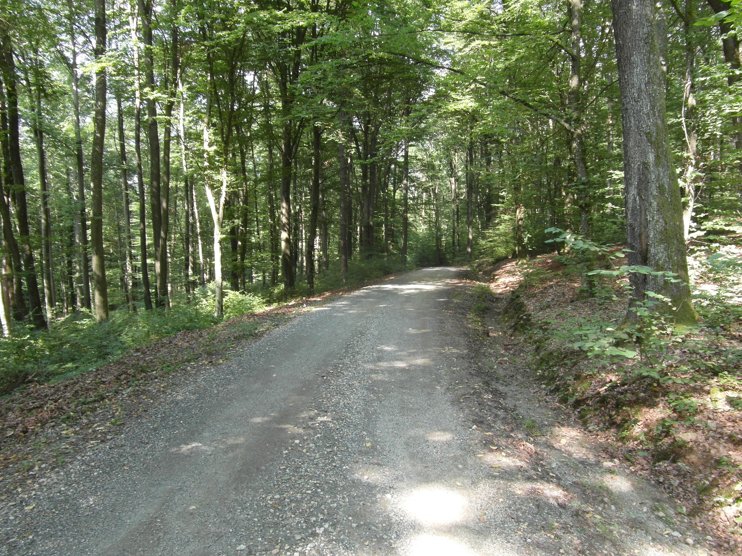
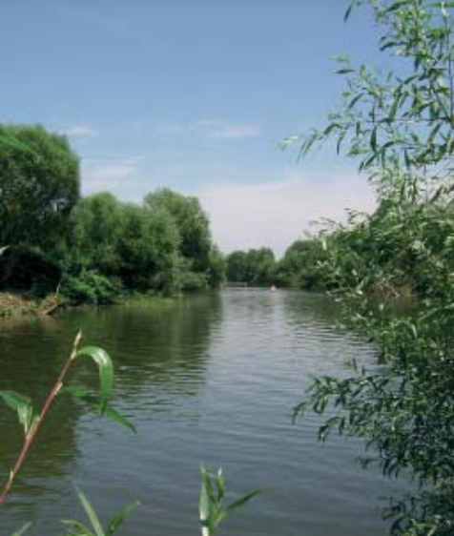
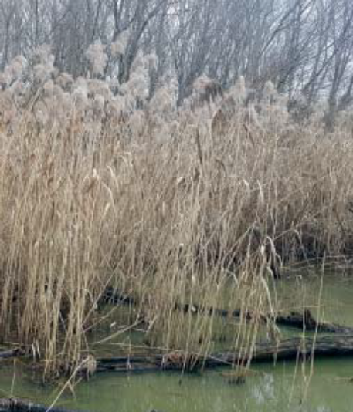
In the Rába Valley, we can distinguish two soil types:
one is the Rába alluvial soil, the other is the clay-washed brown forest soil of the hilly areas.
Loose sandy soil has developed along the river in the alluvial areas, while clayey soil with a more cohesive composition has become dominant in the higher parts of the floodplain.
A uniqe flora and fauna has developed.
The river is lined with willows and poplars on both sides.
In the shallow coastal waters, reeds and cattails are typical of the backwaters and spillways of the Rába. The forests of the hillsides and ridges are mixed forests, in which many tree species can be found: spruce, scots pine, larch, birch, oak, hornbeam and beech.
A Rába-völgyében alapvetően két talajtípust különíthetünk el:
az egyik a Rába öntéstalaja, a másik a dombvidékek agyagbemosódásos barna erdőtalaja.
Az öntésterületek folyó mentén túlnyomórészt laza homokos talaj alakult ki, az ártér magasabb részein a kötöttebb összetételű agyagos talaj vált uralkodóvá.
Sajátos növény- és állatvilág alakult ki.
A folyót mindkét oldalán fűzfák és nyárfák kísérik.
A sekély parti vizekben a Rába holtágain, kiöntésein jellemző a nád és a gyékény.
A domboldalak és dombhátak erdői vegyeserdők, melyekben számos fafaj megtalálható: lucfenyő, erdei
fenyő, vörösfenyő, nyír, tölgy, gyertyán és bükk.
Moravske Toplice 2025. 11. 13.

Slide 9
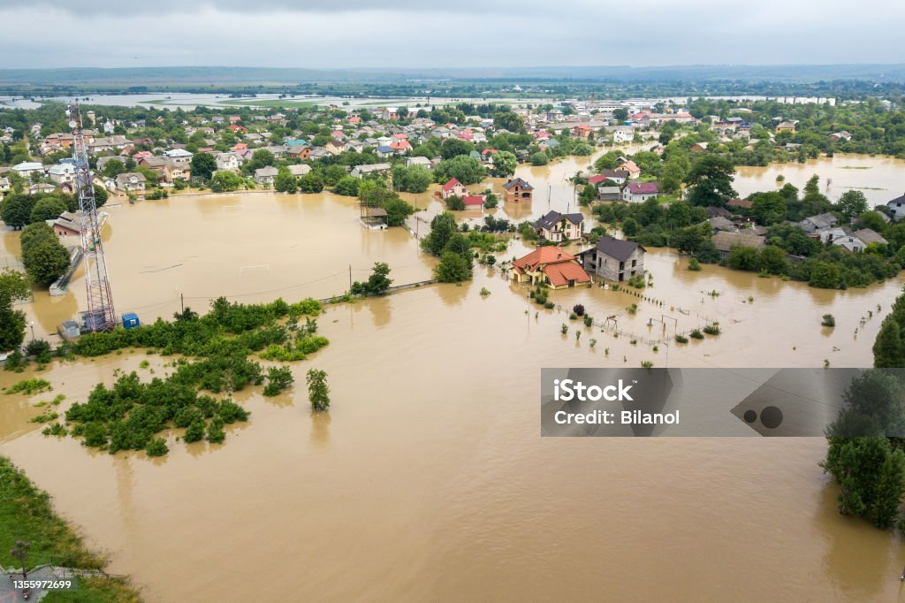
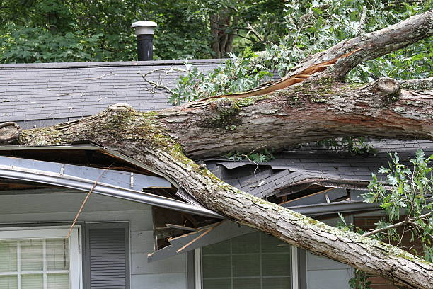
The risk of climate change is evident in two ways:
on the one hand, it causes irreversible or losses that can only be corrected with great effort (human health damage/excess mortality, irreplaceable biodiversity loss, changing hydrological cycles, etc.),
on the other hand, it diverts considerable financial resources (increasing costs of protective and restoration activities) from further development.
A klímaváltozás kockázata két módon jut érvényre:
egyfelől visszafordíthatatlan vagy csak igen nagy erőfeszítésekkel korrigálható veszteségeket okoz (emberi egészségkárosodás /többlethalálozás, pótolhatatlan biodiverzitás csökkenése, módosuló hidrológiai ciklus stb.),
másfelől tekintélyes anyagi erőforrásokat (védekező, helyreállító tevékenységek növekvő ráfordításai) von el a további fejlődéstől-fejlesztésektől.
Moravske Toplice 2025. 11. 13.

Slide 10
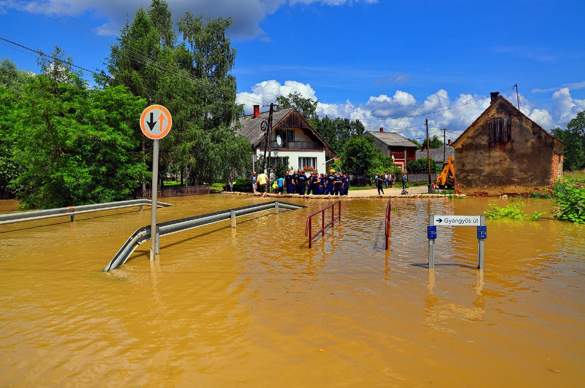
Due to its location in a river valley bordered by hills, the greatest risk to Csörötnek and its region from the perspective of climate change is the threat of flooding and flash floods.
Therefore, our main goal is to protect the lives, property, living conditions, and farming conditions of the people living here from extreme weather events, such as a drought lasting several weeks or months, or floods and inland water resulting from sudden record-breaking rainfall.
Csörötnek és térségének a klímaváltozás szempontjából a dombvonulatokkal határolt folyóvölgyi fekvéséből adódóan a legnagyobb kockázata az árvízi, villámárvízi veszélyeztetettség.
Ezért fő célunk, hogy az itt élők életét, vagyontárgyait, életkörülményeit, gazdálkodási feltételeit megóvjuk a szélsőséges időjárási eseményektől, legyen az több hétig, hónapokig tartó aszály, vagy hírtelen lezúduló rekordmennyiségű csapadék következtében jelentkező ár- vagy belvíz.
Moravske Toplice 2025. 11. 13.

Slide 11
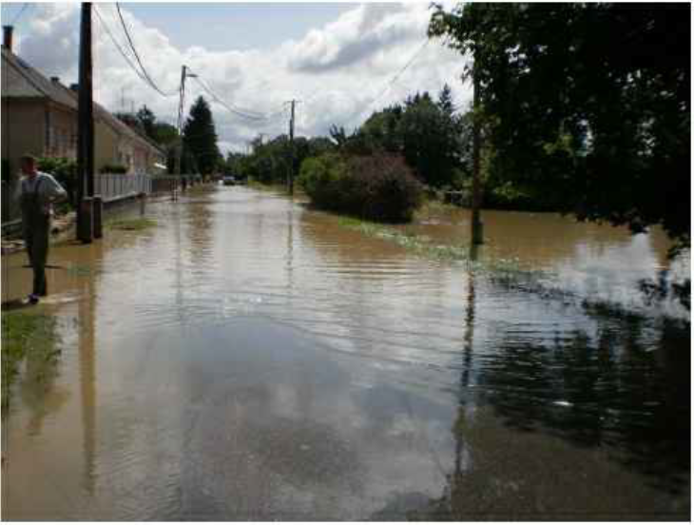
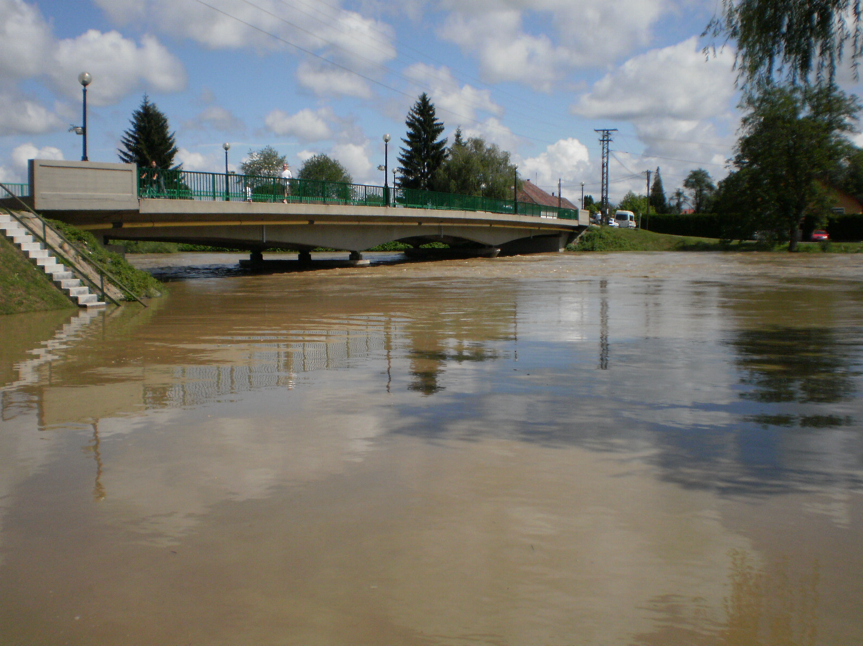
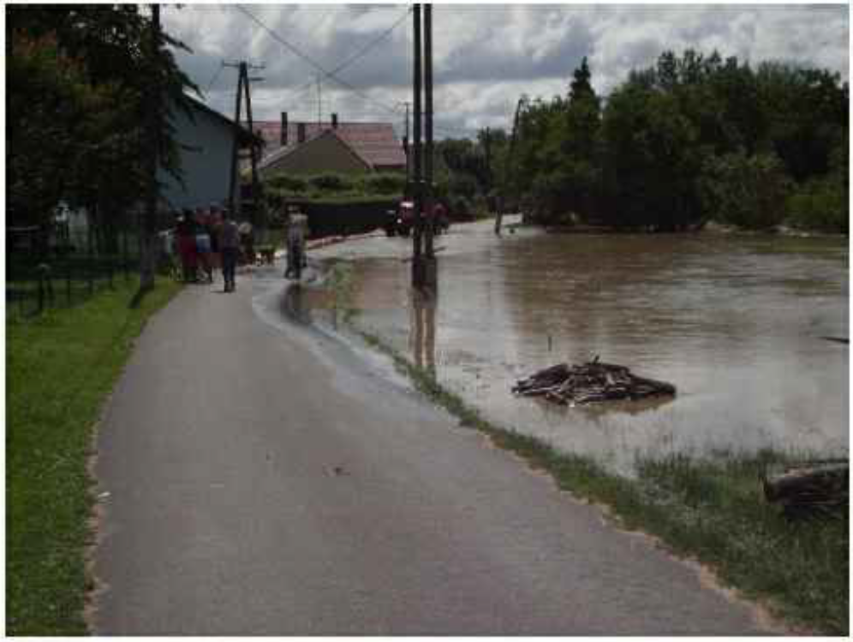
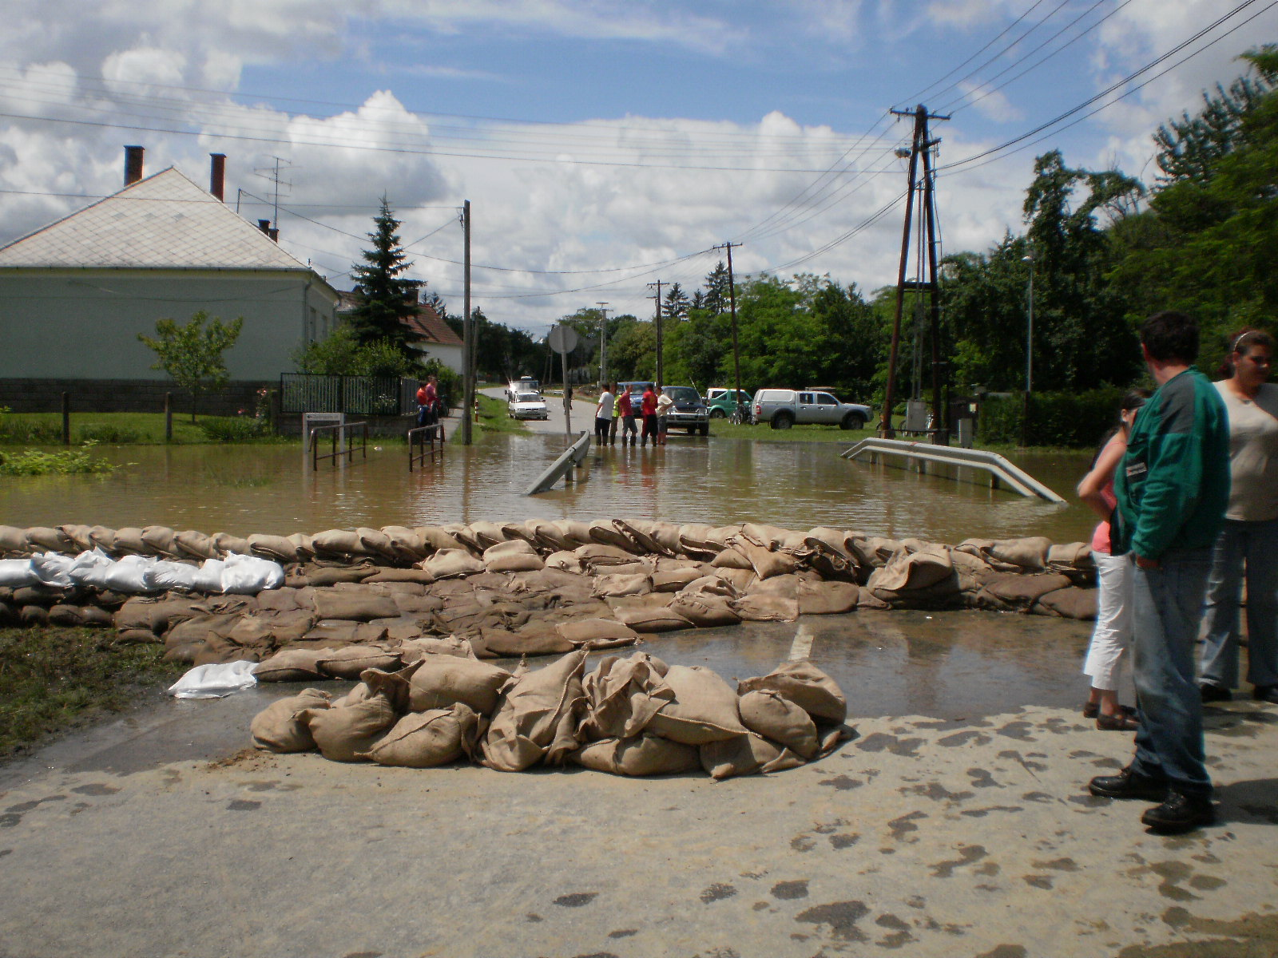
Moravske Toplice 2025. 11. 13.

Slide 12




Thank you for your respectful attention!
Köszönöm a megtisztelő figyelmet!
Moravske Toplice 2025. 11. 13.

